Slide 1
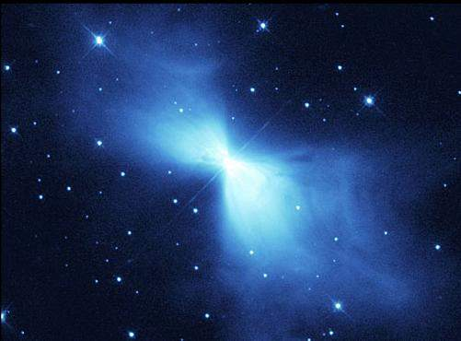
夏日晴朗的夜空中，总有一条由密密麻麻的星星组成的银白色光带，它横贯天空，这就是银河！

Slide 2
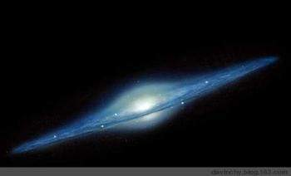

Slide 3
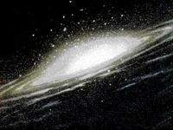

Slide 4
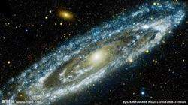

Slide 5
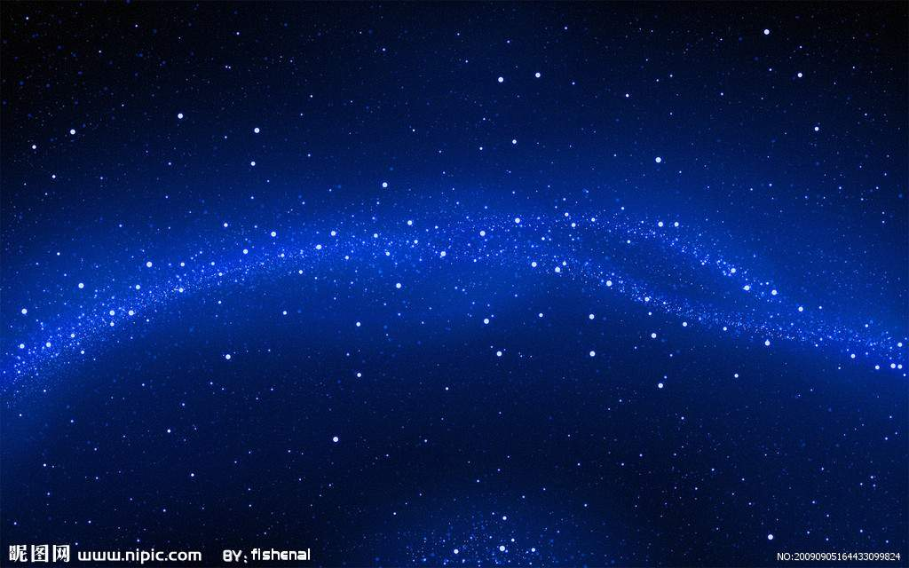
银 河

Slide 6

他们究竟问银河什么问题呢？

Slide 7
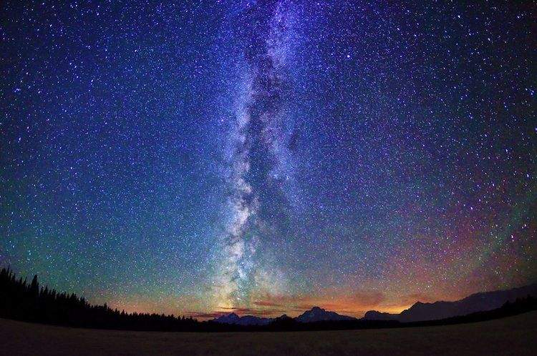
银河呀，在你清澈的河水里，有鱼儿和水草吗？有戏水的小朋友吗？

Slide 8
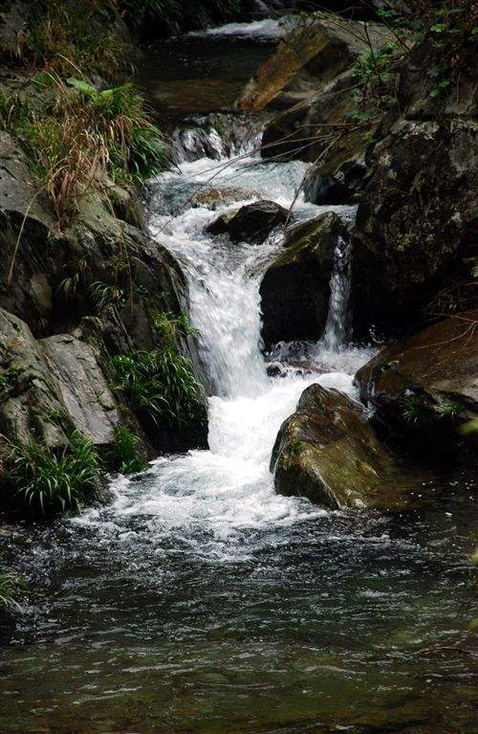
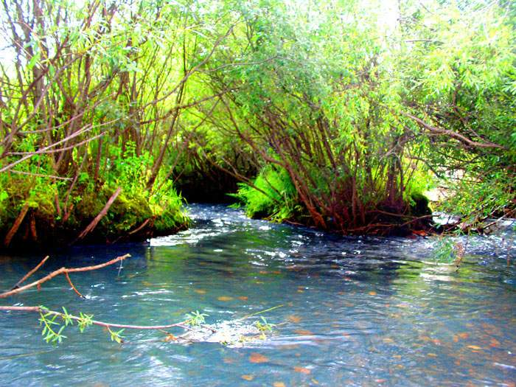
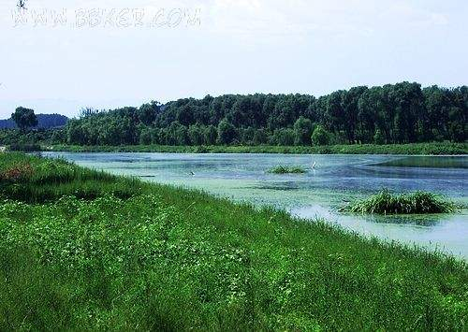
清澈

Slide 9
银河呀，在你清澈的河水里，有鱼儿和水草吗？有戏水的小朋友吗？

Slide 10
读一读，把这个自然段读好。
想一想，小作者向银河提了什么问题？
背一背，把这个自然段背下来。

Slide 11
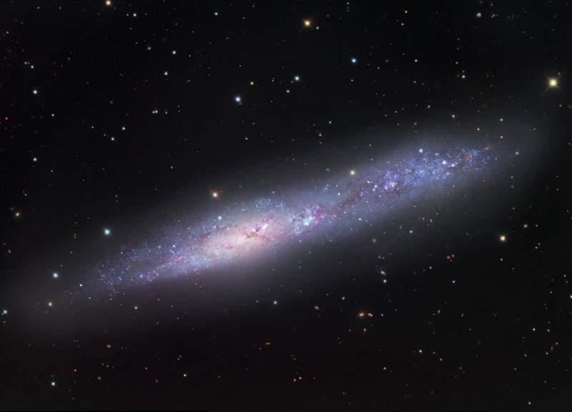
银河呀，在你宽阔的河道里，有南来北往的客轮和伸着“大鼻子”的货船吗？它们也需要航标灯引路吗？

Slide 12
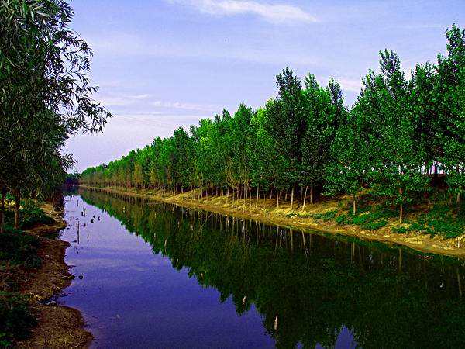
上游
河面
河道
河水

Slide 13
银河呀，在你宽阔的河道里，有南来北往的客轮和伸着“大鼻子”的货船吗？它们也需要航标灯引路吗？

Slide 14
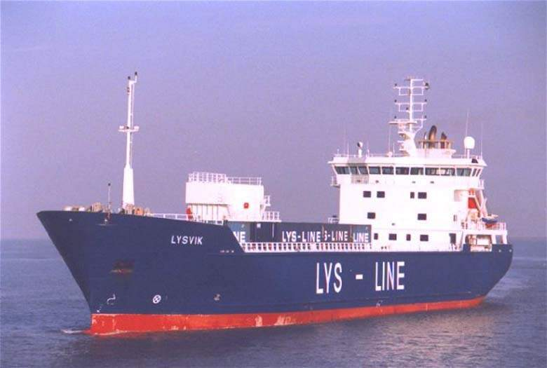
客 轮

Slide 15
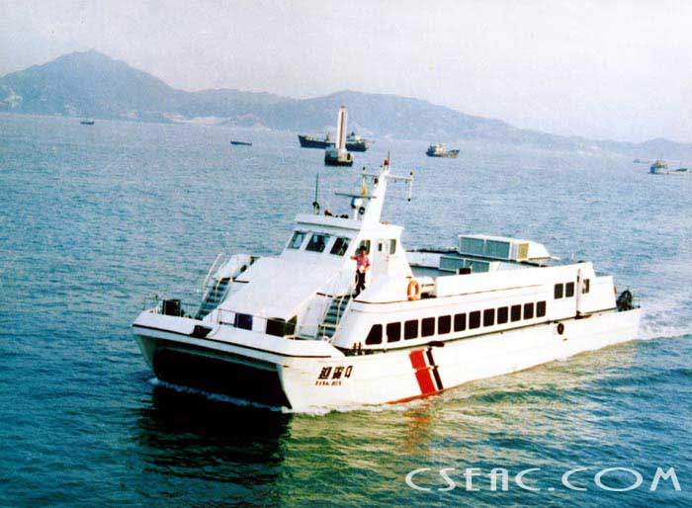
客 轮

Slide 16
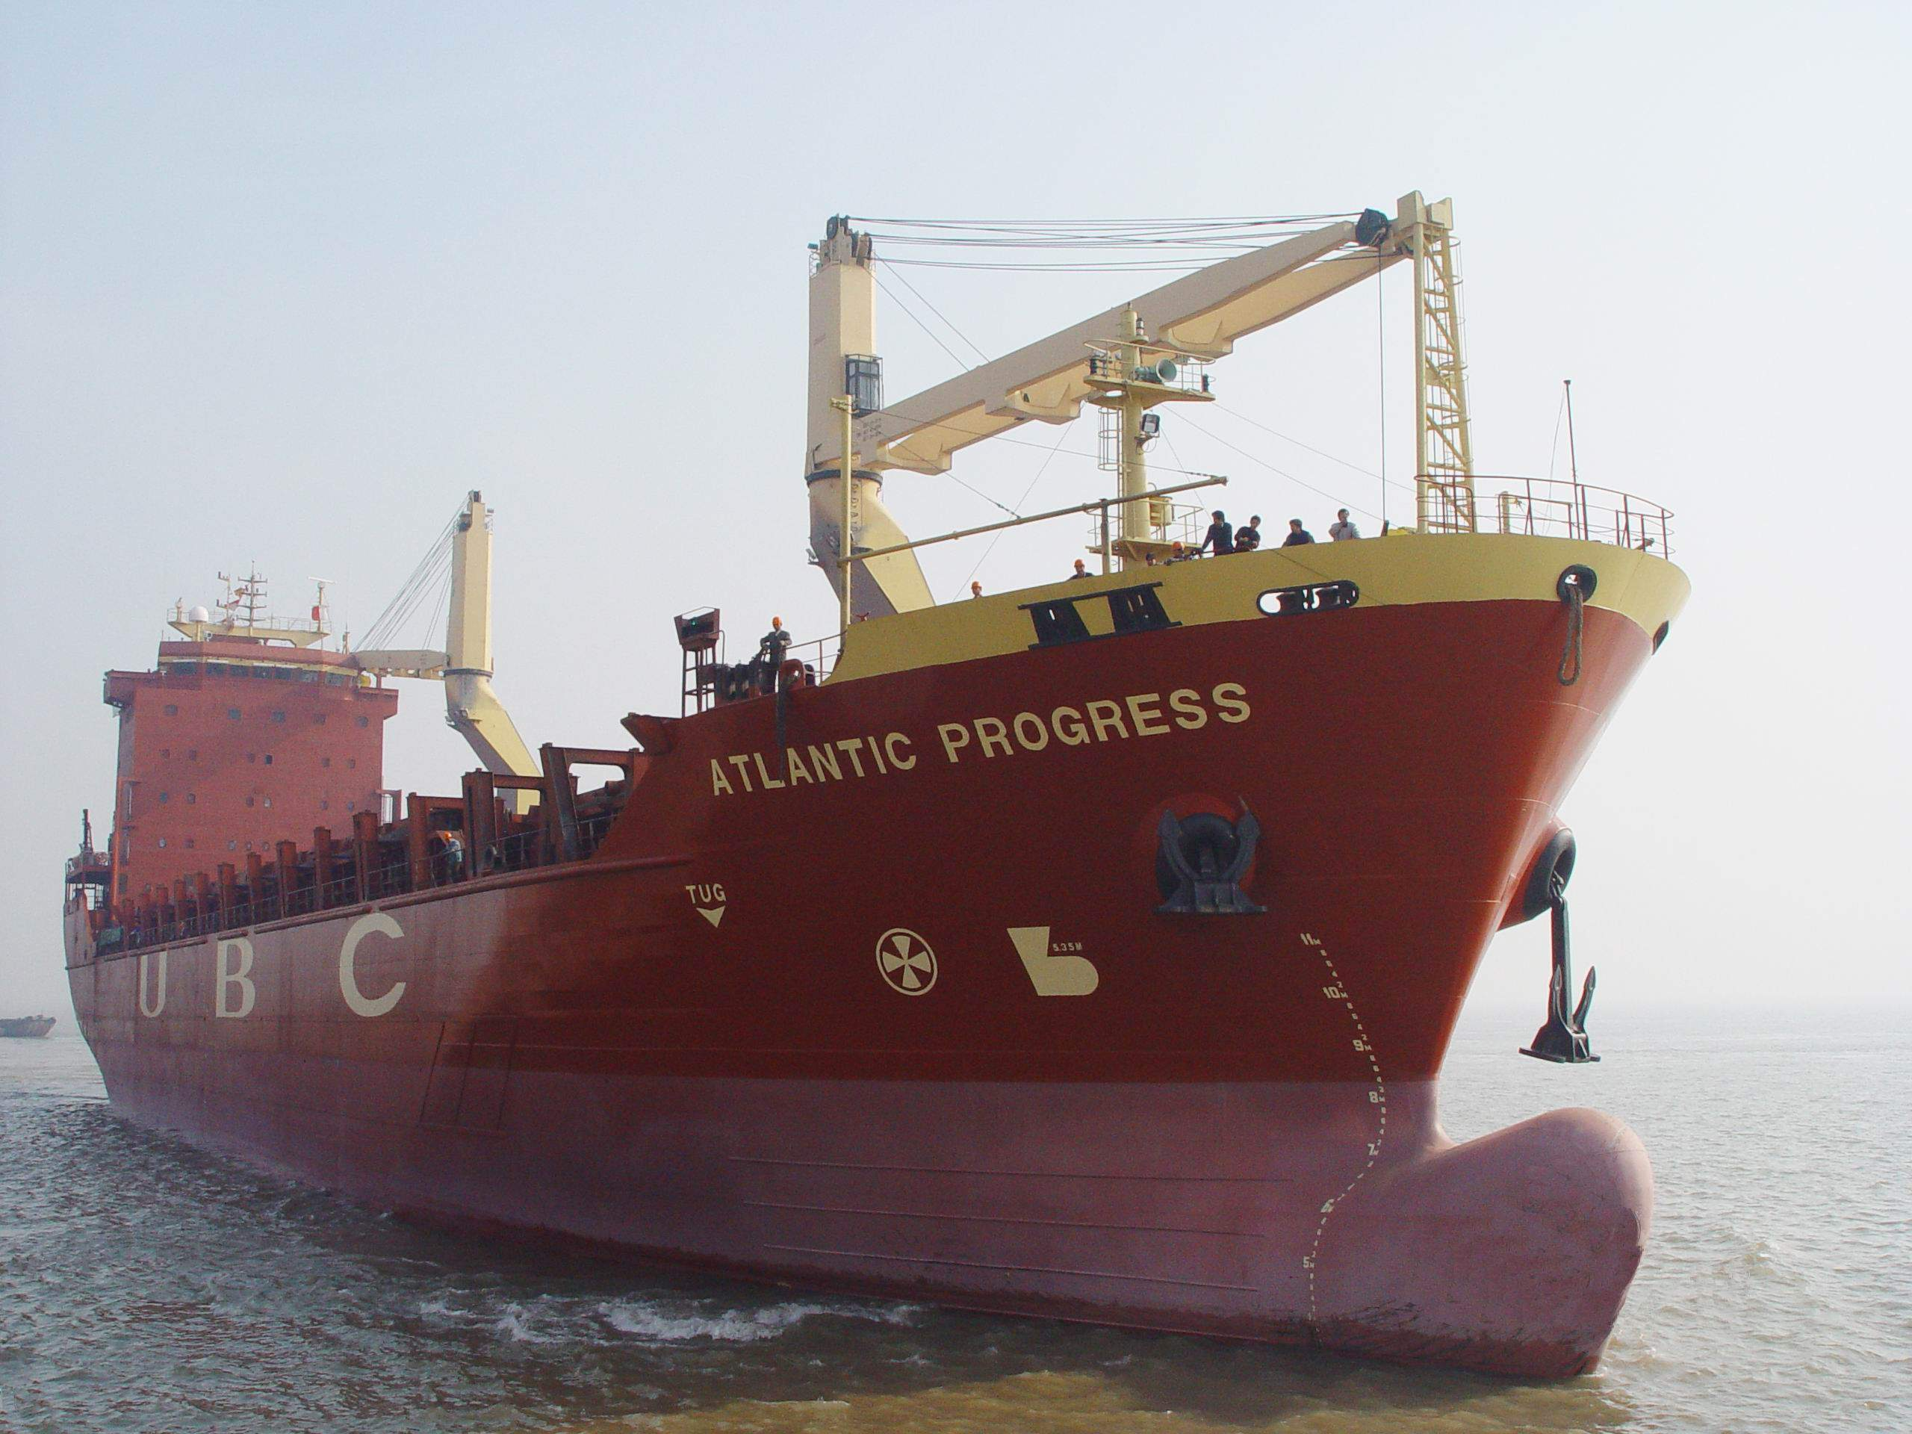
“大鼻子”货 船

Slide 17
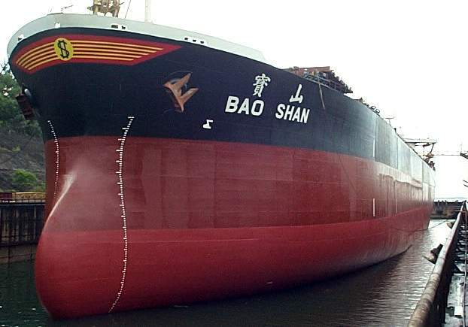
“大鼻子”货 船

Slide 18
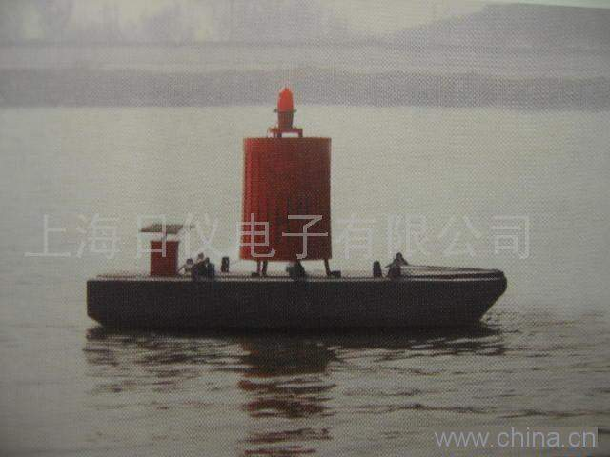
航标灯

Slide 19

航标灯

Slide 20
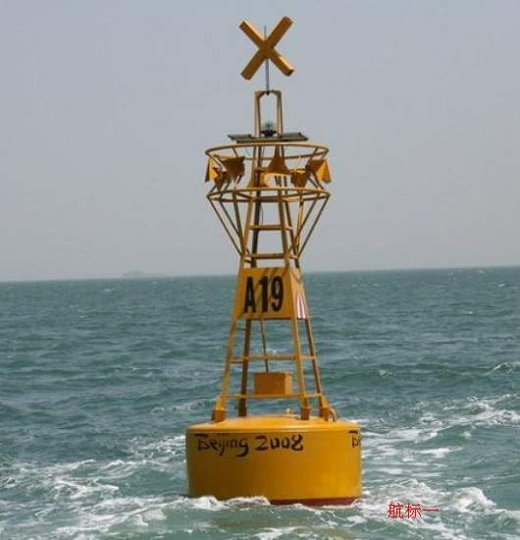
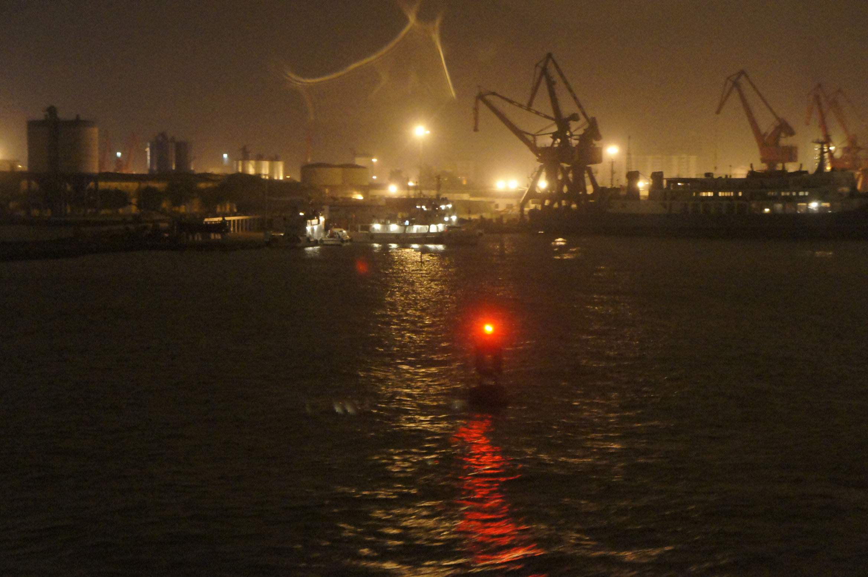
航标灯

Slide 21
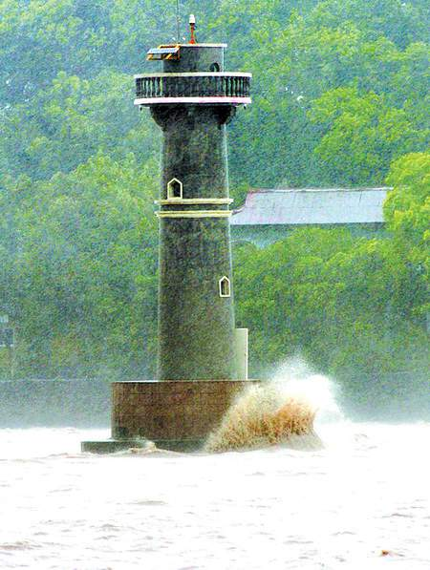
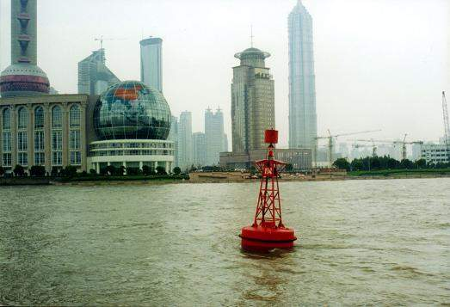
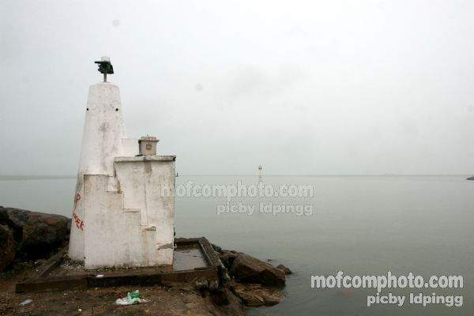
航标灯

Slide 22
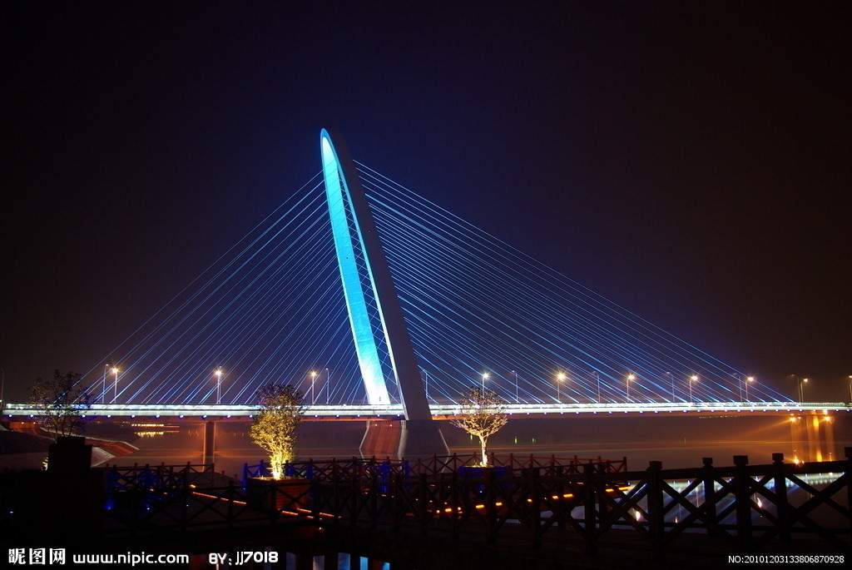
斜拉桥

Slide 23
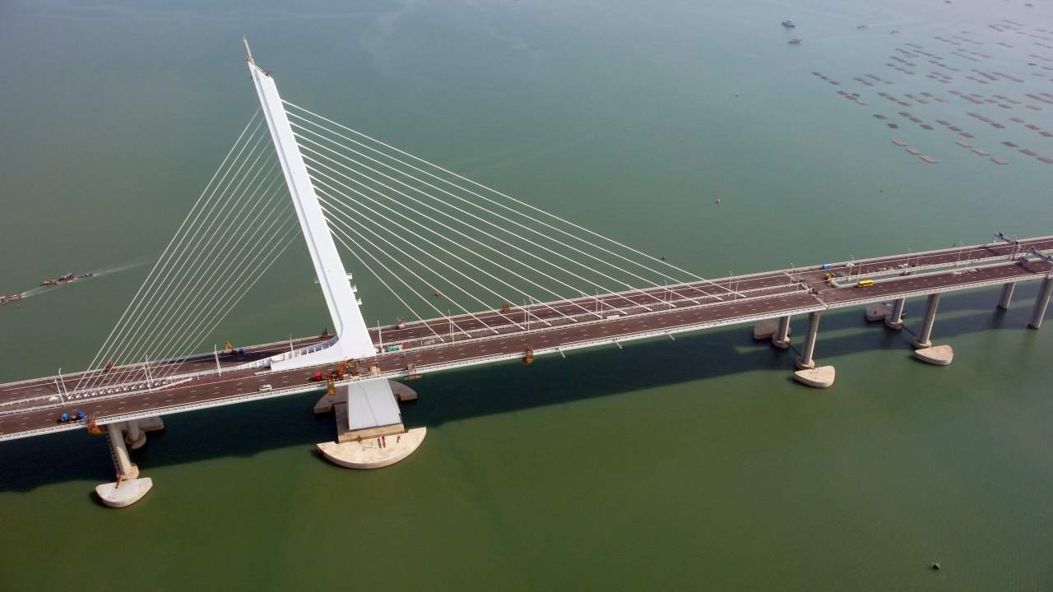
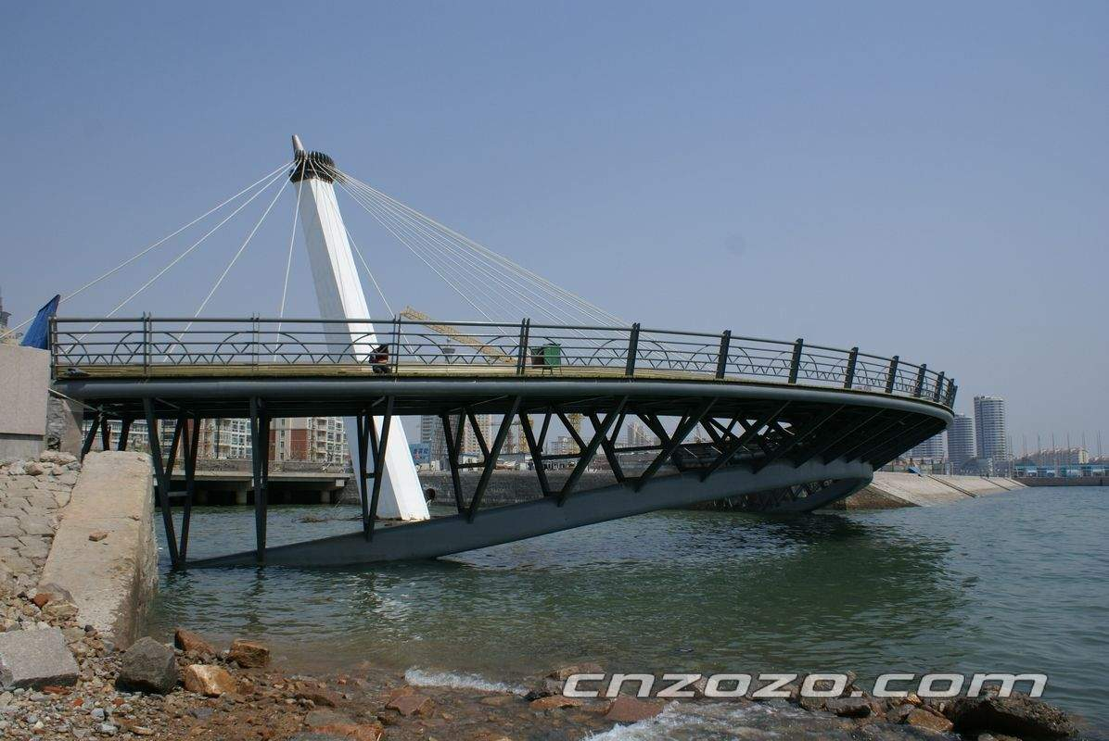
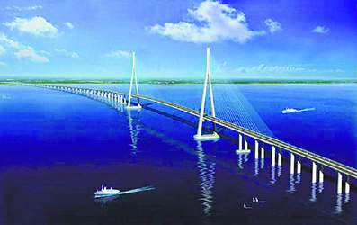
斜拉桥
深港西部通道
青岛奥帆大桥
世界第一跨度斜拉桥-苏通大桥

Slide 24
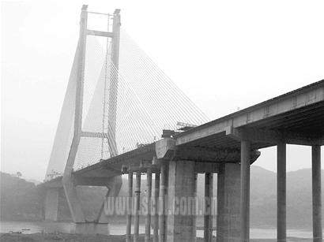
斜拉桥

Slide 25
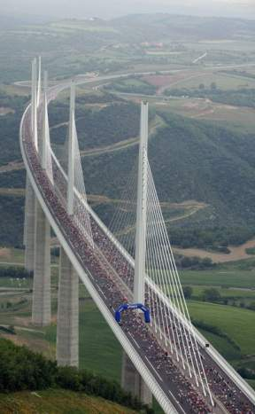
斜拉桥

Slide 26
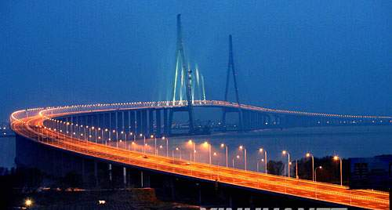
我国最大的斜拉桥 苏通大桥

Slide 27

银河呀，在你宽广的河面上，有雄伟的斜拉桥吗？牛郎织女能经常在桥上相会吗？

Slide 28
选词填空
宽阔 宽广
（ ）的大街上有许多车辆来来往往。
大草原是多么（ ）啊！
宽阔
宽广

Slide 29
选词填空
宽阔 宽广
（ ）的大街上有许多车辆来来往往。
大草原是多么（ ）啊！
宽阔
宽广

Slide 30
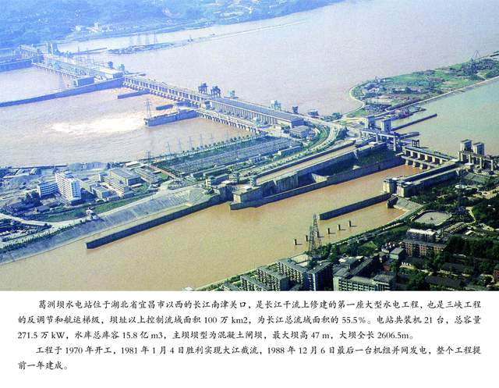
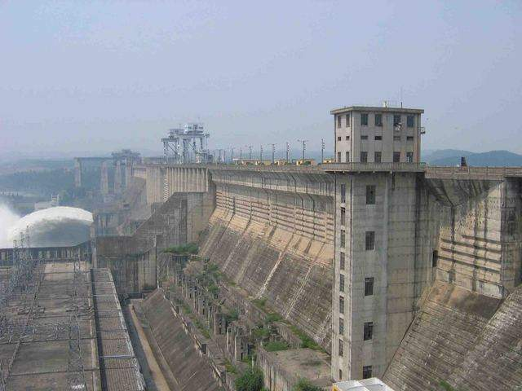
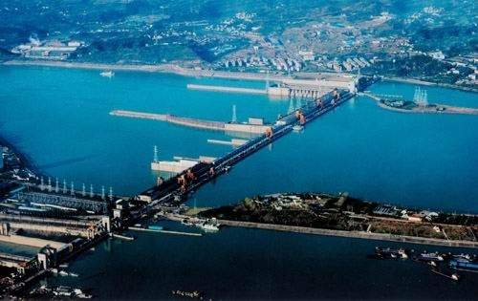
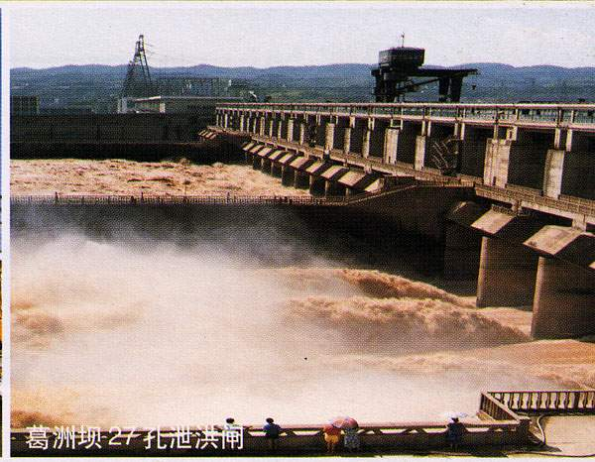
葛洲坝水电站

Slide 31
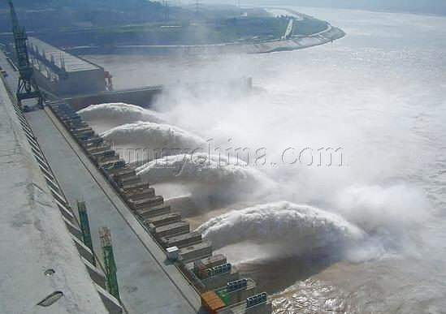
葛洲坝水力发电站

Slide 32
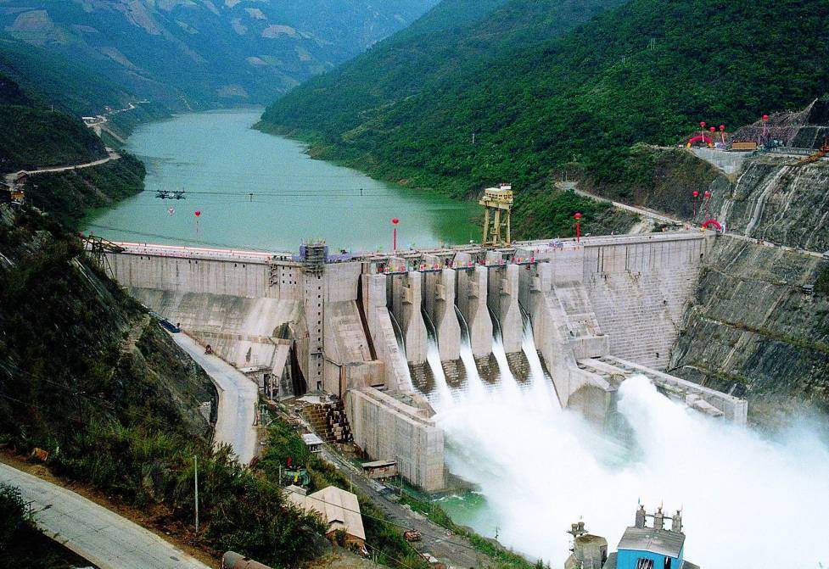
葛洲坝水力发电站

Slide 33
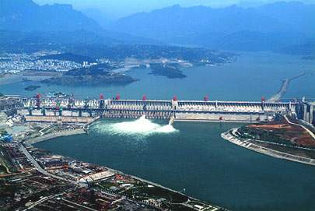
葛洲坝水力发电站

Slide 34
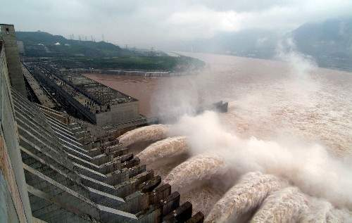
三峡大坝
三峡水力发电站

Slide 35
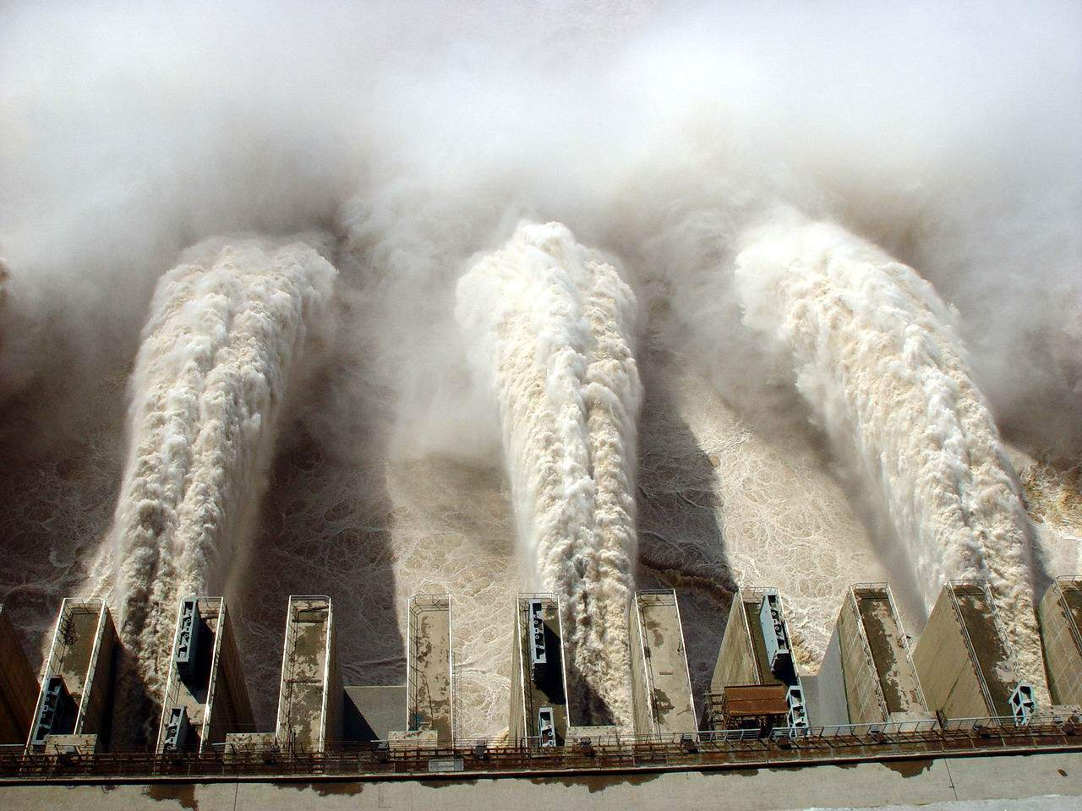
三峡水力发电站

Slide 36
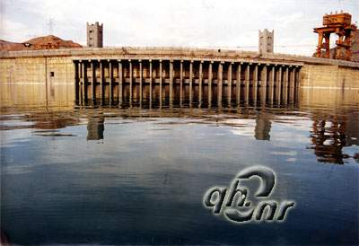
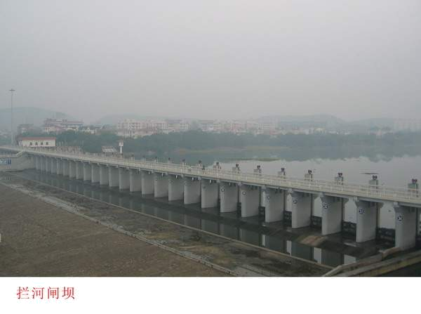
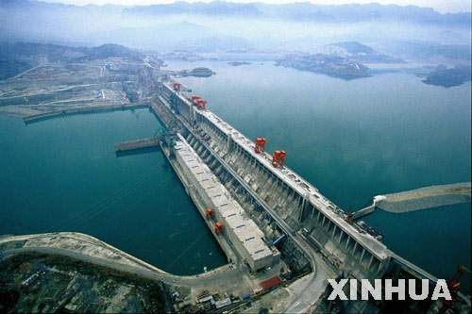
拦河大坝

Slide 37
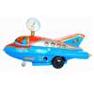
宇宙飞船

Slide 38
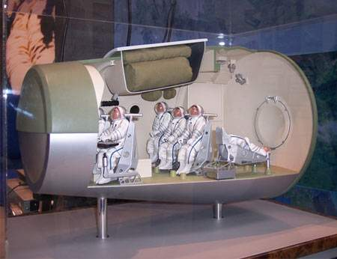
宇宙飞船

Slide 39
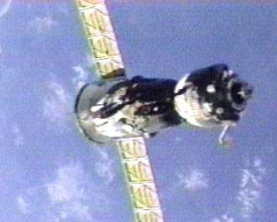
宇宙飞船

Slide 40

银河呀，在你的上游有拦河大坝吗？有葛洲坝那样的水力发电站吗？

Slide 41

银河呀，我还有好多好多的问题要问你。总有一天，我要驾驶着中国的宇宙飞船，到你那儿去作客呢！

Slide 42
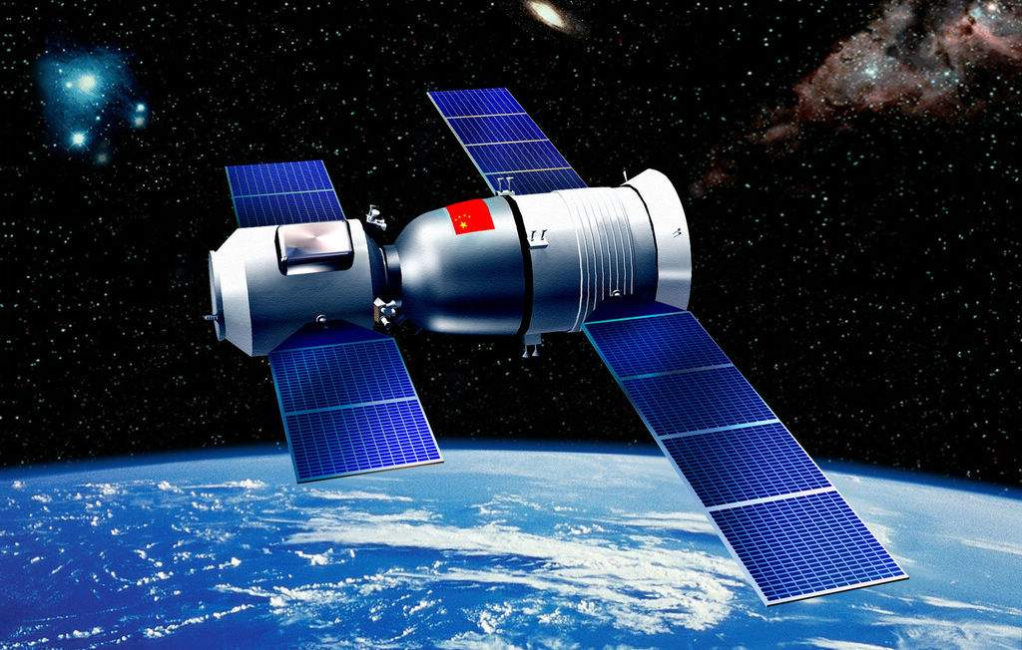
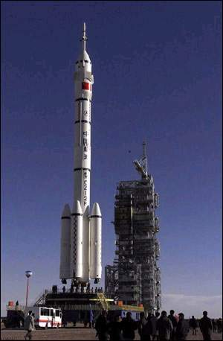
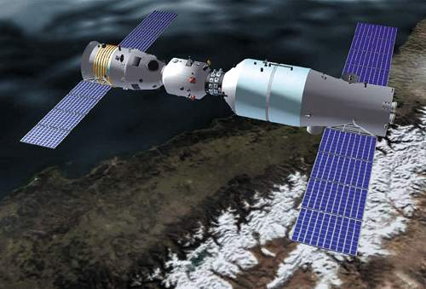
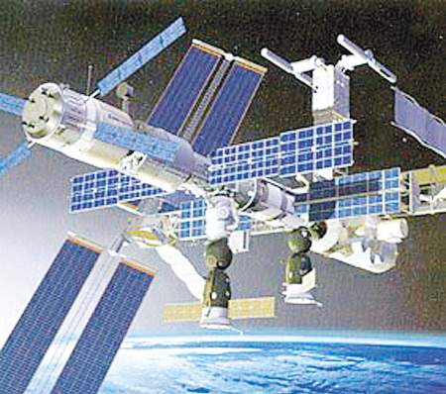
神州六号 费俊龙 聂海胜
神州七号 翟志刚 刘伯明 景海鹏
神州五号 杨利伟
神州八号

Slide 43
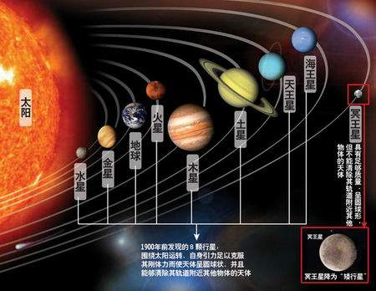
太阳系

Slide 44
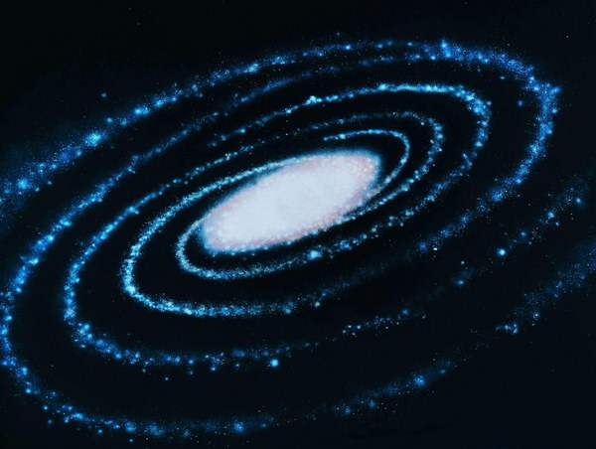

让我们也来问一问银河吧！

Slide 45
银河呀，在你 ，有 吗？

Slide 46


问 银 河
夏日的夜空，
有条闪闪的银河。
银河，银河，
请你告诉我：
你离我们有多远，
为什么大家都叫你“河”？
银河，银河，
请你告诉我：
你那里有没有长胡子的小虾？
有没有穿硬壳衣服的田螺？
银河，银河，
请你告诉我：
你那里有没有春夏秋冬？
有没有日出日落？
银河，银河，
请你告诉我：
你什么时候向我们发出邀请，
让我们乘着飞船到你那里做客？
银河，银河，
你能不能告诉我？

